Slide 1
PERDARAHAN UTERUS DISFUNGSI (PUD)
BELLA AMELIA PUTRI – 1810211006
TUTORIAL A4

Slide 2
DEFINISI
Perdarahan uterus abnormal yang terjadi tanpa adanya keadaan patologi pada panggul, penyakit sistemik tertentu, atau kehamilan.
PUD dapat terjadi pada siklus ovulasi ataupun anovulasi.
Perkembangan terakhir diusulkan diganti dengan perdarahan uterus abnormal Mechanism Currently Unexplained (MCU), masih butuh diskusi lebih lanjut.

Slide 3
EPIDEMIOLOGI
PUD dapat terjadi pada setiap umur antara menarche dan menopause.
Paling sering dijumpai pada masa perimenarche dan perimenopause.

Slide 4
ETIOLOGI
Gangguan mekanisme kerja poros hipotalamus – hipofisis – ovarium – endometrium.
Terganggunya kontrol local hemostasis dan vasokonstriksi yang berguna untuk mekanisme membatasi jumlah darah saat pelepasan jaringan endometrium haid.
Korpus luteum persisten dan insufisiensi korpus luteum.

Slide 6
POLA PERDARAHAN UTERUS DISFUNGSIONAL
Perdarahan uterus abnormal yang terjadi tanpa kelaianan pada saluran reproduksi, penyakit medis tertentu atau kehamilan. Diagnosis PUD ditegakkan per eklusionam setelah semua penyebab PUD disingkirkan.
Perdarahan akut dan banyak merupakan perdarahan menstruasi dengan jumlah darah hais > 1 tampon per jam atau disertai dengan gangguan hipovolemik.

Slide 7
POLA PERDARAHAN UTERUS DISFUNGSIONAL
Perdarahan ireguler meliputi metroragia, menometroragia, oligomenore, perdarahan haid yang lama (< 12 hari), perdarahan antara 2 siklus haid dan pola. Pasien usia perimenars yang mengalami gangguan hais tidak dimasukkan dalam kelompok ini karena kelainan ini terjadi akibat belum matangnya poros hipotalamus – hipofisis – ovarium.
Menoragia merupakan perdarahan menstruasi dengan jumlah darah haid > 80 cc atau lamanya < hari pada siklus yang teratur. Bila perdarahannya terjadi > 12 hari harus dipertimbangkan termasuk dalam perdarahan ireguler.

Slide 8
POLA PERDARAHAN UTERUS DISFUNGSIONAL
Perdarahan karena efek samping kontrasepsi dapat terjadi pada pengguna pil kombinasi (PKK), suntikan depo medroksi progesterone asetat (DMPA) atau alat kontrasepsi dalam Rahim (AKDR). Perdarahan pada pengguna PKK dan suntikan DMPA kebanyakan terjadi karena proses perdarahan sela. Infeksi Chlamydia atau Neisseria juga dapat menyebabkan perdarahan pada pengguna PKK. Sedangkan pada pengguna AKDR kebanyakan perdarahan terjadi karena endometritis.

Slide 9
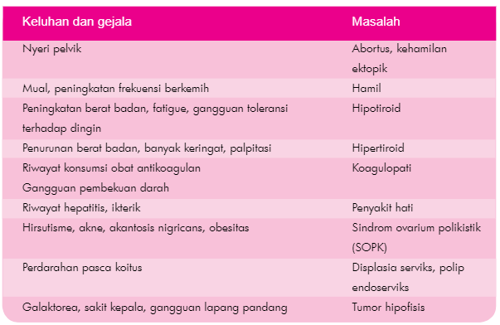
anamnesis
Pada pasien yang mengalami PUD, anamnesis perlu dilakukan untuk menegakkan diagnosis dan menyingkirkan diagnosis banding.

Slide 10
PEMERIKSAAN
Menilai:
Indeks massa tubuh (IMT > 27 termasuk obesitas)
Tanda – tanda hiperandrogen
Pembesaran kelenjar tiroid atau manifestasi hipo/ hipertiroid
Galaktorea (kelainan hiperprolaktinemia)
Gangguan lapang pandang (karena adenoma hipofisis)
Faktor resiko keganasan endometrium (obesitas, nulligravid, hipertensi, DM, RPK)
Menyingkirkan:
Kehamilan, kehamilan ektopik, abortus, penyakit trofoblas
Servisitis, endometritis
Polip dan mioma urteri
Keganasan serviks dan uterus
Hiperplasia endometrium
Gangguan pembekuan darah

Slide 11
PEMERIKSAAN PENUNJANG
aPTT = activated partial tromboplastin time
BT-CT = bleeding time-clotting time
DHEAS = dehydroepiandrosterone sulfat,
D&K = dilatasi dan kuretase,
FT4 = free T4,
Hb = hemoglobin,
PT = protrombin time,
TSH = thyroid stimulating hormone
USG = ultrasonografi,
SIS =saline infusion sonography
IVA = inspeksi visual asam aseta

